Slide 1
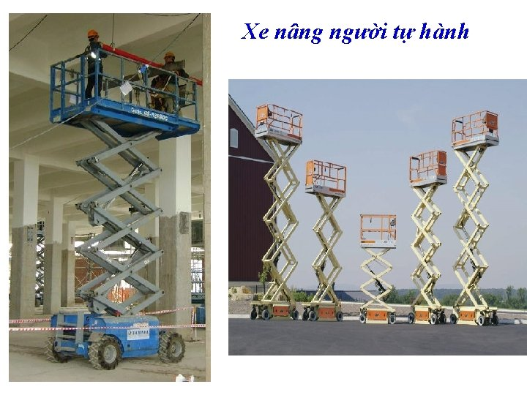
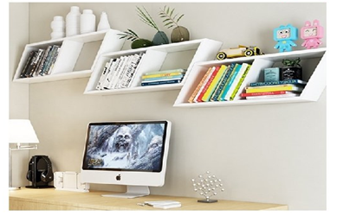
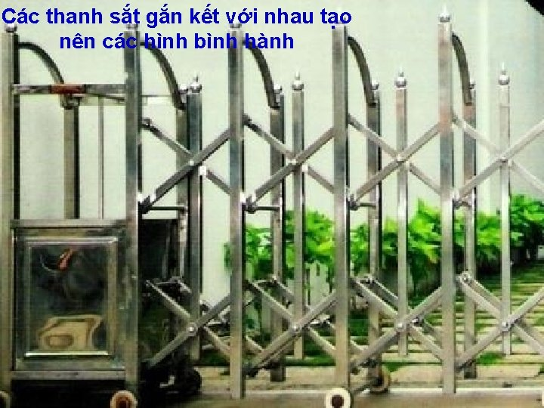
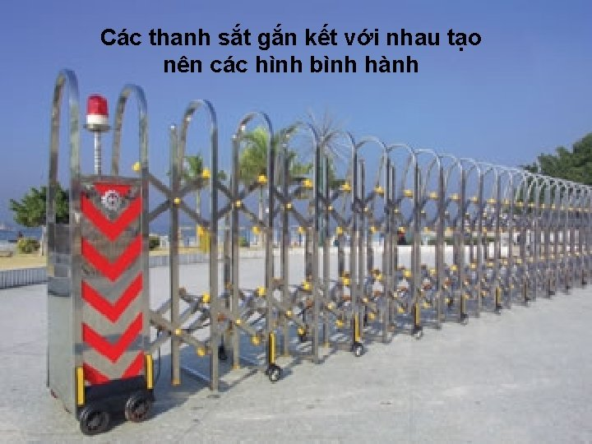
Hình bình hành là tứ giác có các cạnh quan hệ với nhau như thế nào?
Tương tự tìm các hình ảnh, đồ vật khác ngoài thực tế có dạng hình bình hành?
Dự đoán: Hình bình hành là tứ giác có các cạnh đối song song

Slide 2

CHƯƠNG III
Tiết…..BÀI 12: HÌNH BÌNH HÀNH (Tiết 1)

Slide 3

HOẠT ĐỘNG
HÌNH THÀNH KIẾN THỨC

Slide 4

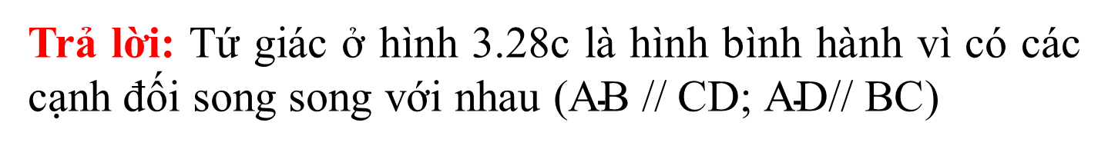
Tiết ……BÀI 12: HÌNH BÌNH HÀNH (Tiết 1)
1. Hình bình hành và tính chất
HOẠT ĐỘNG NHÓM
a. Khái niệm hình bình hành
HĐ1(SGK/57). Trong Hình 3.28, có một hình bình hành. Đó là hình nào? Em có thể giải thích tại sao không?
Trả lời: Tứ giác ở hình 3.28c là hình bình hành vì có các cạnh đối song song với nhau ($\text{AB}$ // $\text{CD}$; $\text{AD}$// $\text{BC}$)

Slide 5
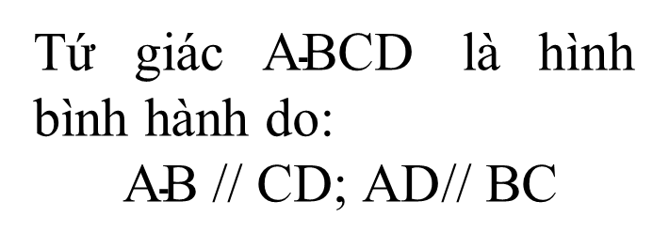
Tiết ……BÀI 12: HÌNH BÌNH HÀNH (Tiết 1)
HĐ1(SGK/57).
1. Hình bình hành và tính chất
a) Khái niệm hình bình hành
Hình bình hành là tứ giác có các cạnh đối song song.
Tứ giác $\text{ABCD}$ là hình bình hành do:
$\text{AB}$ // $\text{CD}$; $\text{AD}$// $\text{BC}$
? Thế nào là hình bình hành?

Slide 6
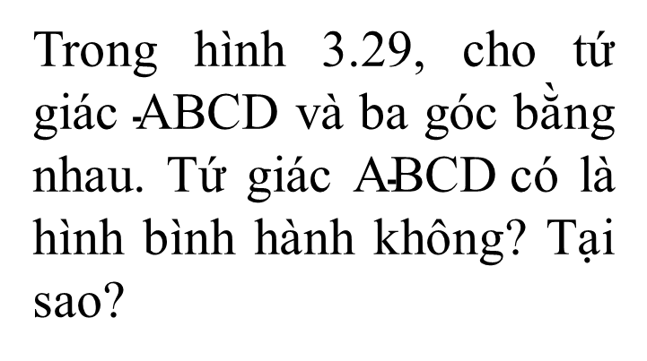
Tiết ……BÀI 12: HÌNH BÌNH HÀNH (Tiết 1)
1. Hình bình hành và tính chất
a) Khái niệm hình bình hành
Hình bình hành là tứ giác có các cạnh đối song song.
Ví dụ 1. (SGK – 57)
Trong hình 3.29, cho tứ giác $\text{A}\text{BCD}$ và ba góc bằng nhau. Tứ giác $\text{ABCD}$có là hình bình hành không? Tại sao?

Slide 7
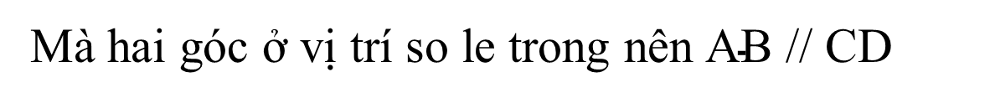
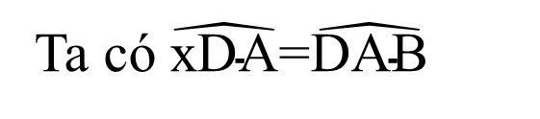

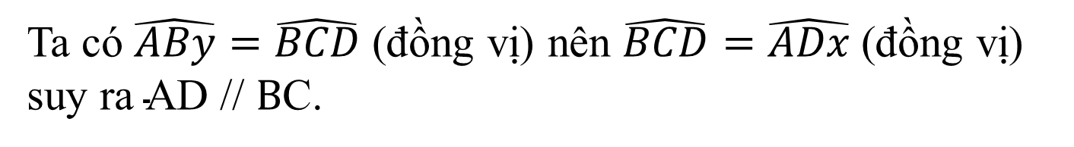
Tiết ……BÀI 12: HÌNH BÌNH HÀNH (Tiết 1)
1. Hình bình hành và tính chất
a) Khái niệm hình bình hành
Hình bình hành là tứ giác có các cạnh đối song song.
Ví dụ 1. (SGK – 57)
Ta có $\hat{\text{xDA}}\text{=}\hat{\text{DA}\text{B}}$
Mà hai góc ở vị trí so le trong nên $\text{AB}$ // $\text{CD}$
Ta có $\hat{ABy}=\hat{BCD}$(đồng vị) nên $\hat{BCD}=\hat{ADx}$(đồng vị) suy ra $\text{A}\text{D}$ // $B\text{C}\text{.}$
Suy ra: Tứ giác $\text{A}\text{BCD}$
là hình bình hành (theo định nghĩa)

Slide 8

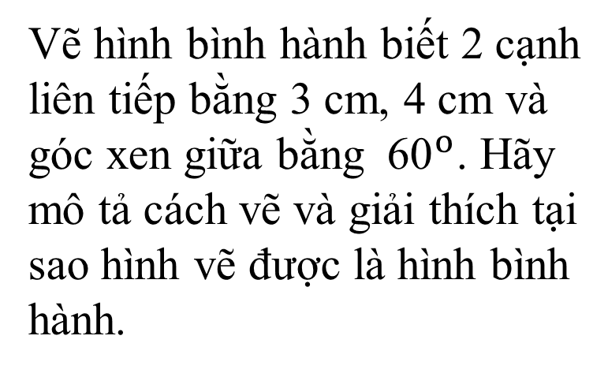
Tiết ……BÀI 12: HÌNH BÌNH HÀNH (Tiết 1)
Thực hành 1.
Hoạt động nhóm
Vẽ hình bình hành biết 2 cạnh liên tiếp bằng 3 cm, 4 cm và góc xen giữa bằng ${ \text{60}}^{o}$. Hãy mô tả cách vẽ và giải thích tại sao hình vẽ được là hình bình hành.

Slide 9
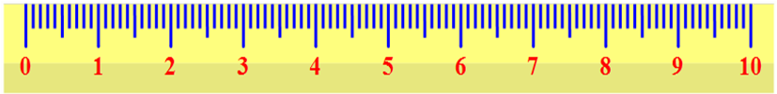
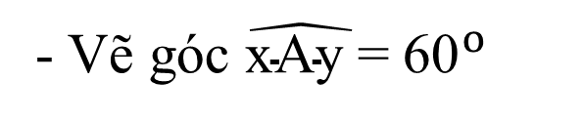
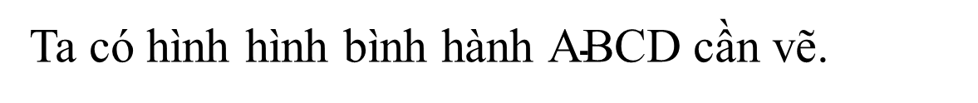
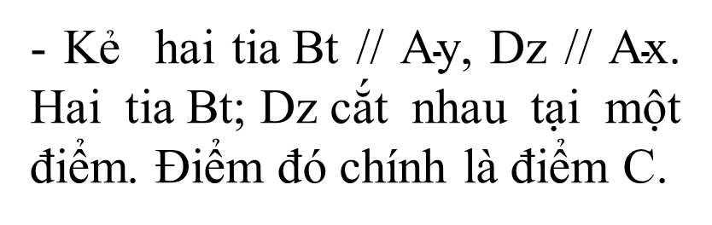
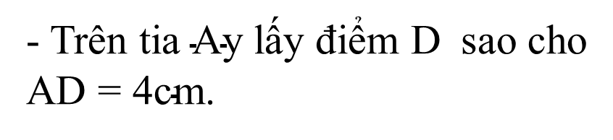
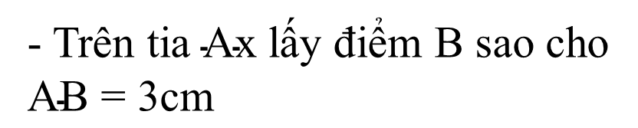
Tiết ……BÀI 12: HÌNH BÌNH HÀNH (Tiết 1)
Thực hành 1.
Cách vẽ:
- Vẽ góc $\hat{\text{xAy} }\text{=}{ \text{60}}^{o}$
- Trên tia $\text{A}\text{y}$ lấy điểm $\text{D}$ sao cho $\text{AD}\text{ = 4}\text{cm}$.
- Trên tia $\text{A}\text{x}$ lấy điểm $\text{B}$ sao cho $\text{AB}\text{ = 3}\text{cm}$
- Kẻ hai tia$\text{Bt}$ // $\text{Ay}$, $\text{Dz}$ // $\text{A}\text{x}$. Hai tia$\text{Bt}\text{; }\text{Dz}$cắt nhau tại một điểm. Điểm đó chính là điểm $\text{C}$.
Ta có hình hình bình hành $\text{ABCD}$cần vẽ.

Slide 10
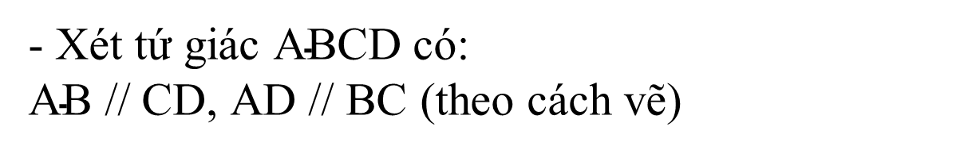
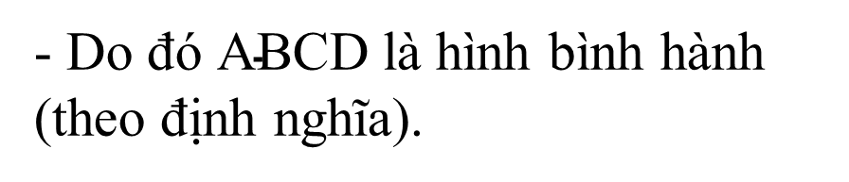
Tiết ……BÀI 12: HÌNH BÌNH HÀNH (Tiết 1)
Thực hành 1.
Giải thích:
- Xét tứ giác $\text{ABCD}$có:
$\text{AB}$ // $\text{CD}$, $\text{AD}$ // $\text{BC}$ (theo cách vẽ)
- Do đó $\text{ABCD}$là hình bình hành
(theo định nghĩa).

Slide 11
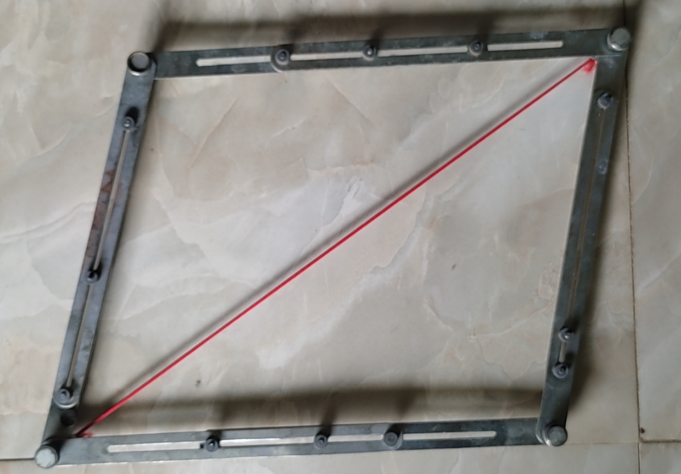
Tiết ……BÀI 12: HÌNH BÌNH HÀNH (Tiết 1)
1. Hình bình hành và tính chất
a) Khái niệm hình bình hành
b) Tính chất của hình bình hành
- Bằng quan sát, hãy dự đoán mối quan hệ gữa các yếu tố:
+ Các cạnh đối của hình hành.
+ Các góc đối của hình bình hành.
+ Hai đường chéo của hình bình hành.

Slide 12
Tiết ……BÀI 12: HÌNH BÌNH HÀNH (Tiết 1)
1. Hình bình hành và tính chất
a) Khái niệm hình bình hành
b) Tính chất của hình bình hành
HĐ2(SGK/58): Hãy nêu các tính chất của hình bình hành mà em đã biết.
Trả lời: Tính chất của hình bình hành:
- Các cạnh đối bằng nhau.
- Các cạnh đối song song với nhau.
- Các góc đối bằng nhau.
- Hai đường chéo cắt nhau tại trung điểm của mỗi đường.

Slide 13
BÀI 12: HÌNH BÌNH HÀNH (Tiết 1)
b) Tính chất của hình bình hành
Định lí 1(SGK/58):
Trong hình bình hành:
a) Các cạnh đối bằng nhau.
b) Các góc đối bằng nhau.
c) Hai đường chéo cắt nhau tại trung điểm mỗi đường.

Slide 14
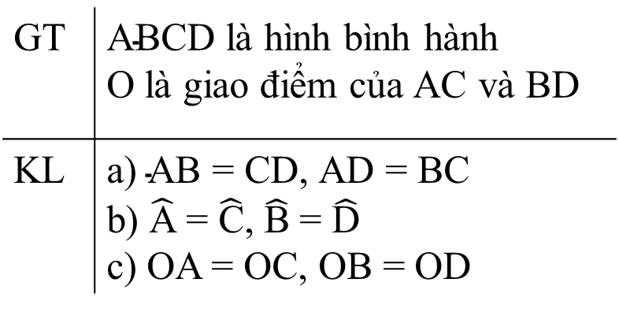
Tiết ……BÀI 12: HÌNH BÌNH HÀNH (Tiết 1)
b) Tính chất của hình bình hành
Định lí 1(SGK/58):
GT | $\text{ABCD}$ là hình bình hành $\text{O}$ là giao điểm của $\text{AC}$ và $\text{BD}$
KL | a) $\text{AB}\text{ = }\text{CD}\text{, }\text{AD}\text{ = }\text{BC}$ b) $\hat{\text{A}} \text{= }\hat{\text{C}}$, $\hat{\text{B}} \text{= }\hat{\text{D}}$ c) OA = OC, OB = OD
Notes:
Chạy slide bị lỗi kí hiệu góc

Slide 15
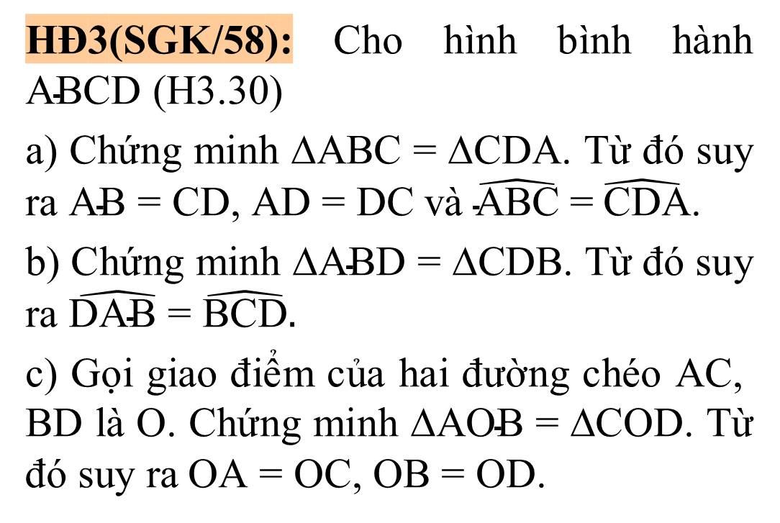
Tết ……BÀI 12: HÌNH BÌNH HÀNH (Tiết 1)
HĐ3(SGK/58): Cho hình bình hành $\text{A}\text{BCD}$ (H3.30)
a) Chứng minh $\text{∆}\text{ABC}\text{ = ∆}\text{CDA}$. Từ đó suy ra $\text{AB}\text{ = }\text{CD}\text{, }\text{AD}\text{ = }\text{DC}$ và $\hat{\text{ABC}} \text{=}\hat{ \text{CDA}}$.
b) Chứng minh $\text{∆}\text{ABD}\text{ = ∆}\text{CDB}$. Từ đó suy ra $\hat{\text{DAB} }\text{= }\hat{\text{BCD}}.$
c) Gọi giao điểm của hai đường chéo $\text{A}\text{C}\text{, }\text{BD}$ là $\text{O}$. Chứng minh $\text{∆}\text{AOB}\text{ = ∆}\text{COD}$. Từ đó suy ra$\text{OA}\text{ = }\text{OC}\text{, }\text{OB}\text{ = }\text{OD}$.

Slide 16
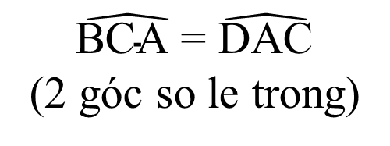
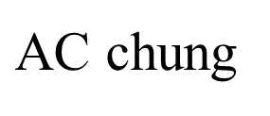

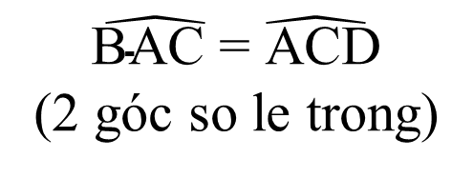



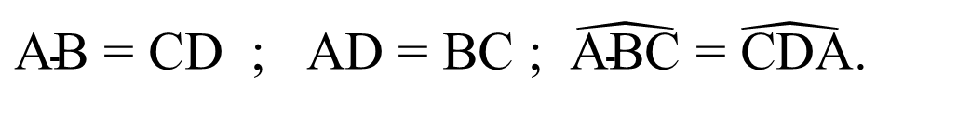

Tiết BÀI 12: HÌNH BÌNH HÀNH (Tiết 1)
$\text{AB}\text{ = }\text{CD}\text{ ; }\text{AD}\text{ = }\text{BC}$ ; $\hat{\text{ABC}}\text{ =}\hat{ \text{CDA}}$.
$$\text{∆}\text{ABC}\text{ = ∆}\text{CDA}$$
$\hat{\text{BAC} }\text{=}\hat{ \text{ACD}}$
(2 góc so le trong)
$\text{AC}$ chung
$$\hat{\text{BCA} }\text{= }\hat{\text{DAC}}$$
(2 góc so le trong)
$\text{AD}$ // $\text{BC}$
$\text{A}\text{B}$// $\text{CD}$
$\text{A}\text{BCD}$ là hình bình hành
$\text{A}\text{BCD}$ là hình bình hành

Slide 17
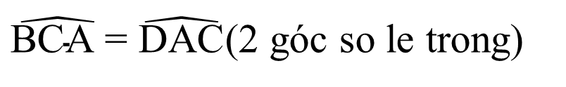
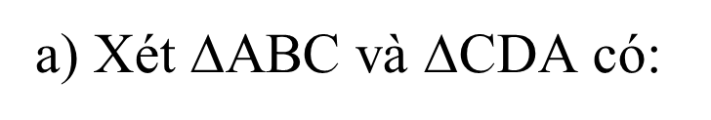

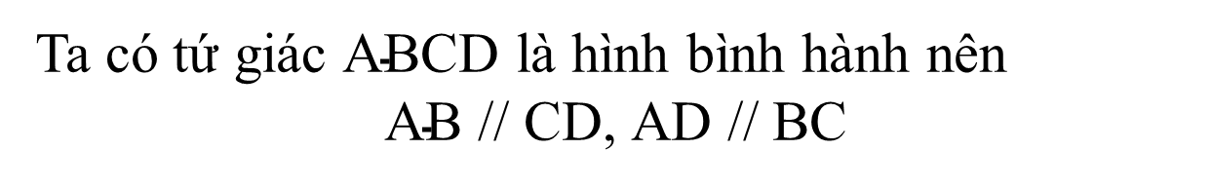
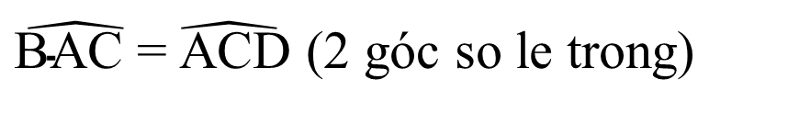
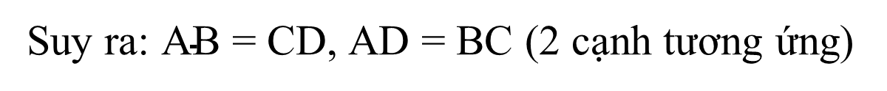
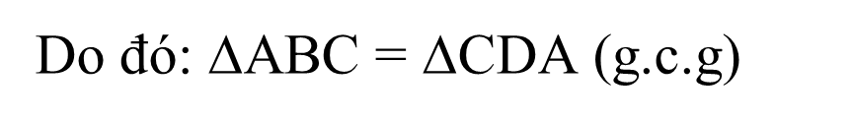
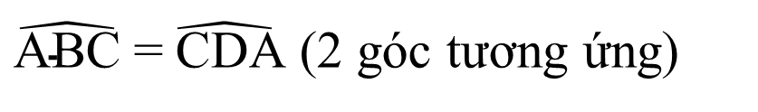
Tiết …..BÀI 12: HÌNH BÌNH HÀNH (Tiết 1)
HĐ3(SGK/58)
Ta có tứ giác $\text{A}\text{BCD}$ là hình bình hành nên
$\text{A}\text{B}$// $\text{CD}$, $\text{AD}$ // $\text{BC}$
a) Xét $\text{∆}\text{ABC}$ và $\text{∆}\text{CDA}$ có:
$\hat{\text{BAC} }\text{=}\hat{ \text{ACD}}$ (2 góc so le trong)
$\text{AC}$: cạnh chung
$\hat{\text{BCA} }\text{= }\hat{\text{DAC}}$(2 góc so le trong)
Do đó: $\text{∆}\text{ABC}$ = $\text{∆}\text{CDA}$ (g.c.g)
Suy ra: $\text{A}\text{B}$= $\text{CD}$, $\text{AD}$ = $\text{BC}$ (2 cạnh tương ứng)
$\hat{\text{ABC}} \text{=}\hat{ \text{CDA}}$ (2 góc tương ứng)

Slide 18

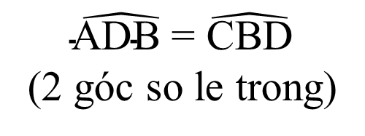
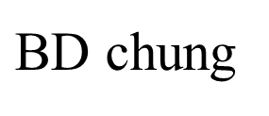
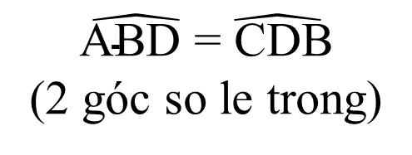

Tiết BÀI 12: HÌNH BÌNH HÀNH (Tiết 1)
b)
$\hat{\text{DAB}}\text{ =}\hat{ \text{BCD}}$
$$\text{∆}\text{ABD}\text{ = ∆}\text{CDB}$$
$\hat{\text{ABD} }\text{=}\hat{ \text{CDB}}$
(2 góc so le trong)
$\text{BD}$ chung
$$\hat{\text{ADB} }\text{= }\hat{\text{CBD}}$$
(2 góc so le trong)
$\text{AD}$ // $\text{BC}$
$\text{A}\text{B}$// $\text{CD}$
$\text{A}\text{BCD}$ là hình bình hành
$\text{A}\text{BCD}$ là hình bình hành

Slide 19
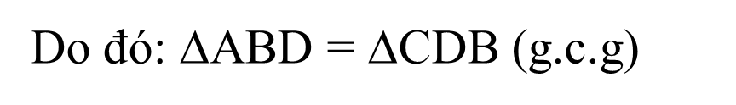
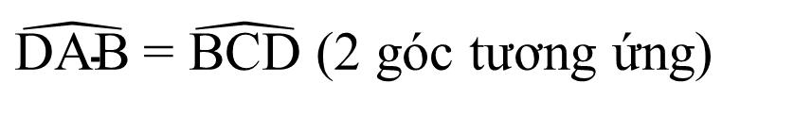
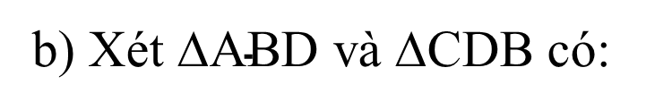
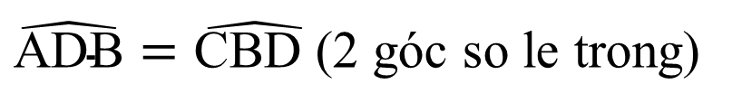

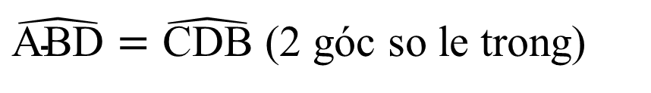
Tiết ……BÀI 12: HÌNH BÌNH HÀNH (Tiết 1)
HĐ3(SGK/58):
b) Xét $\text{∆}\text{ABD}$ và $\text{∆}\text{CDB}$ có:
$\hat{\text{ABD}}=\hat{\text{CDB}}$ (2 góc so le trong)
$\text{BD}$: cạnh chung
$\hat{\text{ADB}}=\hat{\text{CBD} }$(2 góc so le trong)
Do đó: $\text{∆}\text{ABD}$ = $\text{∆}\text{CDB}$ (g.c.g)
Suy ra:
$\hat{\text{DAB}} \text{= }\hat{\text{BCD}}$ (2 góc tương ứng)

Slide 20

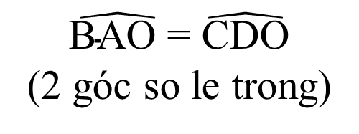
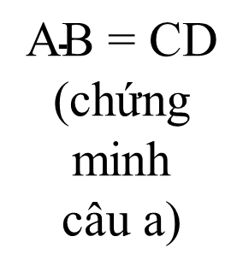
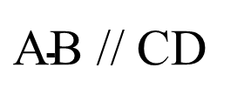
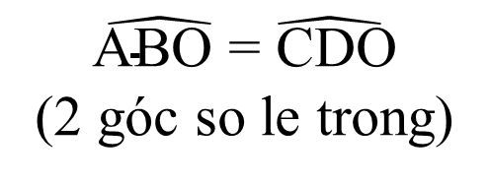

Tiết ..BÀI 12: HÌNH BÌNH HÀNH (Tiết 1)
c)
$$\text{OA}\text{ = }\text{OC}\text{, }\text{OB}\text{ = }\text{OD}$$
$$\text{∆}\text{AOB}\text{ = ∆}\text{COD}$$
$\hat{\text{ABO} }\text{=}\hat{ \text{CDO}}$
(2 góc so le trong)
$\text{AB}\text{ = }\text{CD}$ (chứng minh
câu a)
$$\hat{\text{BAO} }\text{= }\hat{\text{CDO}}$$
(2 góc so le trong)
$\text{A}\text{B}$ // $\text{C}\text{D}$
$\text{A}\text{B}$// $\text{CD}$
$\text{A}\text{BCD}$ là hình bình hành
$\text{A}\text{BCD}$ là hình bình hành

Slide 21
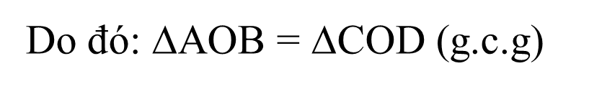
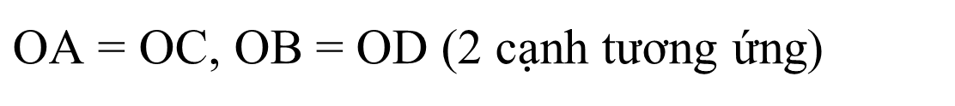
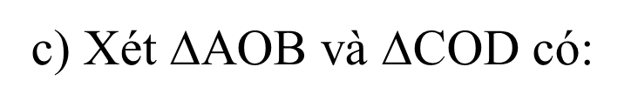
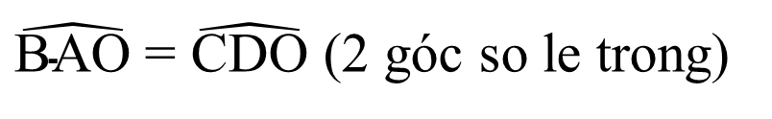
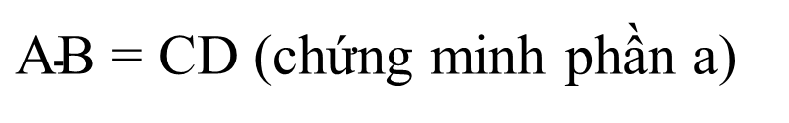

Tiết ……BÀI 12: HÌNH BÌNH HÀNH (Tiết 1)
HĐ3(SG/58):
c) Xét $\text{∆}\text{AOB}$ và $\text{∆}\text{COD}$ có:
$\hat{\text{ABO} }\text{= }\hat{\text{CDO}}$ (2 góc so le trong)
$\text{AB}\text{ = }\text{CD}$ (chứng minh phần a)
$\hat{\text{BAO}} \text{= }\hat{\text{CDO}}$ (2 góc so le trong)
Do đó: $\text{∆}\text{AOB}$ = $\text{∆}\text{COD}$ (g.c.g)
Suy ra:
$\text{OA}\text{ = }\text{OC}\text{, }\text{OB}\text{ = }\text{OD}$ (2 cạnh tương ứng)

Slide 22
Tiết ……BÀI 12: HÌNH BÌNH HÀNH (Tiết 1)
1. Hình bình hành và tính chất
a) Khái niệm hình bình hành
b) Tính chất của hình bình hành
- Các cạnh đối bằng nhau.
- Các cạnh đối song song với nhau.
- Các góc đối bằng nhau.
- Hai đường chéo cắt nhau tại trung điểm của mỗi đường.

Slide 23

Tiết ……BÀI 12: HÌNH BÌNH HÀNH (Tiết 1)
1. Hình bình hành và tính chất
a) Khái niệm hình bình hành
b) Tính chất của hình bình hành
Định lí 1 (SGK – 58)
GT | $\text{ABCD}$ là hình bình hành, $\text{O}$ là giao điểm của $\text{AC}$ và $\text{BD}$
KL | a) $\text{AB}\text{ = }\text{CD}$, $\text{AD}\text{ = }\text{BC}$ b) $\hat{\text{A}} \text{=} \hat{\text{C}};$ $\hat{\text{B}} \text{=} \hat{\text{D}}$ c) $\text{OA}\text{ = }\text{OC}$, $\text{OB}\text{ = }\text{OD}$
Nhận xét (SGK/58)
Trong hình bình hành, hai góc kề một cạnh bất kì thì bù nhau.

Slide 24



Tiết …..BÀI 12: HÌNH BÌNH HÀNH (Tiết 1)
1. Hình bình hành và tính chất
Nhận xét (SGK/58)
Ta có: $\hat{\text{A}} \text{=} \hat{\text{C}};$ $\hat{\text{B}}\text{ =} \hat{\text{D}}$
(Theo định lí 1)
Nên :$\hat{\text{A}}\text{ + }\hat{\text{B}}= \hat{\text{C}}\text{ +} \hat{\text{D}}$
Mặt khác: $\hat{\text{A}} \text{+ }\hat{\text{B}}$ + $\hat{\text{C}}\text{ + }\hat{\text{D}}$ $=\text{360}\text{°}$
(Tổng các góc trong một tứ giác)
Suy ra : $\hat{\text{A}} \text{+ }\hat{\text{B}}$ = $\hat{\text{C}}\text{ + }\hat{\text{D}}$ = ${\text{180}}^{\text{°}}$

Slide 25

HOẠT ĐỘNG
LUYỆN TẬP

Slide 26

Tiết ……BÀI 12: HÌNH BÌNH HÀNH (Tiết 1)
Luyện tập
HOẠT ĐỘNG NHÓM
Cho $\text{∆}\text{ABC}$. Từ một điểm $\text{M}$ tùy ý trên cạnh $\text{BC}$, kẻ đường thẳng song song với $\text{AB}$, cắt $\text{AC}$ tại $\text{N}$ và kẻ đường thẳng song song với $\text{AC}$ cắt cạnh $\text{AB}$tại $\text{P}$. Gọi $\text{I}$ là trung điểm của đoạn $\text{NP}$. Chứng minh rằng $\text{I}$ cũng là trung điểm của đoạn thẳng $\text{A}\text{M}$.
A
P
I
N
B
C
M

Slide 27






Tiết …BÀI 12: HÌNH BÌNH HÀNH (Tiết 1)
$\text{I}$ là trung điểm của $\text{AM}$
I là trung điểm của NP
$\text{A}\text{PMN}$ là hình bình hành
(gt)
$\text{MN}$// $\text{AP}$
$\text{MP}$ // $\text{AN}$
$$\text{P}\text{ ∈ }\text{AB}$$
$\text{MN}$ // $\text{AB}$ (gt)
$$\text{N}\text{ ∈ }\text{AC}$$
$\text{MP}$ // $\text{AC}$ (gt)

Slide 28





BÀI 12: HÌNH BÌNH HÀNH (Tiết 1)
Cho $\text{∆}\text{ABC}$. Từ một điểm $\text{M}$ tùy ý trên cạnh $\text{BC}$, kẻ đường thẳng song song với $\text{AB}$, cắt $\text{AC}$ tại $\text{N}$ và kẻ đường thẳng song song với $\text{AC}$ cắt cạnh $\text{AB}$tại $\text{P}$. Gọi $\text{I}$ là trung điểm của đoạn $\text{NP}$. Chứng minh rằng $\text{I}$ cũng là trung điểm của đoạn thẳng $\text{A}\text{M}$.
Chứng minh:
Ta có: $\text{MN}$ // $\text{AB}$ (gt); $\text{P}\text{ ∈ }\text{AB}\text{, }\text{suy} \text{ra} \text{MN}\text{ // }\text{A}\text{P}$
$\text{MP}$ // $\text{AC}$ (gt); $\text{N}\text{ ∈ }\text{AC}\text{, }\text{suy} \text{ra} \text{M}\text{P}\text{ // }\text{A}\text{N}$
Xét tứ giác $\text{MNAP}$ có: $\text{MN}\text{//}\text{AP}$, $\text{M}\text{P}\text{//}\text{A}\text{N}$
Suy ra: Tứ giác $\text{MNAP}$là hình bình hành.
Mà $\text{I}$là trung điểm của $\text{NP}\text{.}$
Nên $\text{I}$cũng là trung điểm của $\text{A}\text{M}\text{.}$

Slide 29

HOẠT ĐỘNG
VẬN DỤNG

Slide 30



Trò chơi
Hộp quà bí ẩn
Luật chơi: Có 3 hộp quà khác nhau, mỗi hộp quà chứa một câu hỏi
- Nếu bạn nào trả lời đúng sẽ được nhận quà.
- Nếu trả lời sai, cơ hội sẽ dành cho các bạn khác.
- Thời gian suy nghĩ cho mỗi câu là 15 giây.

Slide 31


0
1
2
3
4
5
6
7
8
9
10
11
12
13
14
Hộp quà số 1
15
Khẳng định sau đúng hay sai?
Hãy giải thích?
Hình thang có hai cạnh bên song song là hình bình hành.
Đúng
Sai
Đúng rồi
Sai rồi
Giải thích
Đúng vì khi đó tứ giác có các cạnh đối song song.

Slide 32

Phần thưởng của bạn là:
một chiếc bút bi

Slide 33







Hộp quà số 2
0
1
2
3
4
5
6
7
8
9
10
11
12
13
14
15
Cho hình bình $\text{ABCD}$, có $\hat{\text{A}}\text{=120}\text{°}$. Khi đó số đo $\hat{\text{C}}$ là:
Đúng rồi
A. $\text{120}\text{°}$
Sai rồi
B. $\text{60}\text{°}$
Sai rồi
C. $\text{110}\text{°}$
Sai rồi
D. $\text{100}\text{°}$
Giải: Vì $\text{ABCD}$ là hình bình hành nên $\hat{\text{A}}\text{=}\hat{\text{C}}\text{=120}\text{°}$ (định lí 1)

Slide 34
Phần th­ưởng của bạn là :
Một cái thước kẻ

Slide 35








Hộp quà số 3
0
1
2
3
4
5
6
7
8
9
10
11
12
13
14
15
3
Cho $\text{ABCD}$là hình hình hành có
$\text{AB}\text{ = 6}\text{cm}$. Khi đó cạnh $\text{CD}$ có độ dài là:
A. $\text{CD}\text{ = 4}\text{cm}$
Sai rồi
Sai rồi
B. $\text{CD}\text{ = 5}\text{cm}$
C. $\text{CD}\text{ = 3}\text{cm}$
Sai rồi
Đúng rồi
D. $\text{CD}\text{ = 6}\text{cm}$
Vì $\text{A}\text{B}\text{CD}$là hình bình hành nên $\text{CD}\text{ = }\text{AB}\text{ = 6}\text{cm}$(theo định lí 1).
Giải thích

Slide 36

Phần thưởng cả bạn là: Một tràng pháo tay

Slide 37


HƯỚNG DẪN HỌC Ở NHÀ
Học thuộc định nghĩa, tính chất của hình bình hành
Biết vẽ hình bình hành
Làm bài tập 3.14; 3.15 (SGK/61)
Xem trước phần 2: Dấu hiệu nhận biết hình bình hành.

Slide 38

THE END

